Slide 1
Zakładanie działalności gospodarczej i podnoszenie kwalifikacji zawodowych
z Funduszami Europejskimi
Departament Programów Regionalnych
Główny Punkt Informacyjny Funduszy Europejskich
Urząd Marszałkowski Województwa Pomorskiego
punktinformacyjny@pomorskie.eu
m.szwedowska@pomorskie.eu
k.tarwacka@pomorskie.eu

Slide 3
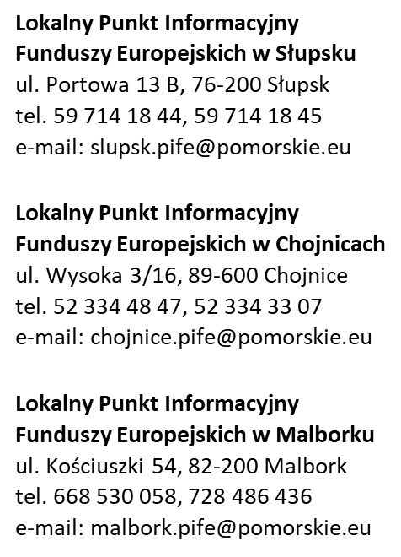
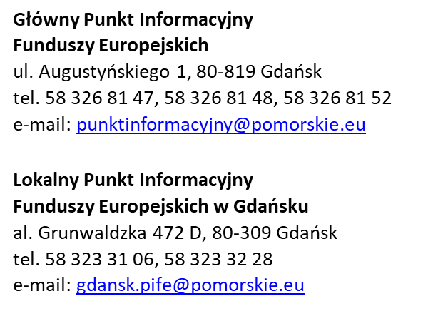
Sieć Punktów Informacyjnych Funduszy Europejskich w województwie pomorskim

Slide 4
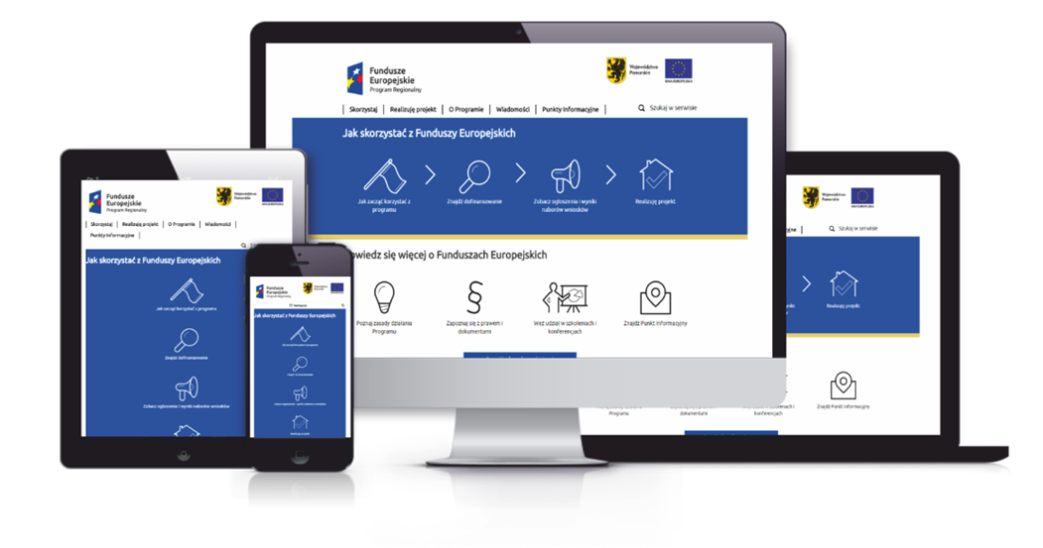
Przydatne strony internetowe:
www.funduszeeuropejskie.gov.pl
www.rpo.pomorskie.eu

Slide 5
Działanie 5.2.1. Aktywizacja zawodowa- mechanizm ZIT RPO WP 2014-2020
Grupa docelowa:
Osoby bezrobotne (z wyłączeniem osób przed ukończeniem 30 roku życia), które znajdują się w szczególnie trudniej sytuacji na rynku pracy:
Osoby w wieku 50 lat i więcej;
Kobiety;
Osoby z niepełnosprawnościami;
Osoby długotrwale bezrobotne;
Osoby o niskich kwalifikacjach;
Bezrobotni mężczyźni w wieku 30-49 lat.
2. Osoby pracujące, znajdujące się w niekorzystnej sytuacji na rynku pracy (tzw. osoby ubogie pracujące).

Slide 6
Oferowane wsparcie to m.in.:
Indywidualne wsparcie psychologiczno- doradcze;
Identyfikacja potrzeb- opracowanie Indywidualnego Planu Działania;
Indywidualne poradnictwo zawodowe;
Warsztaty z technik aktywnego poszukiwania pracy;
Pośrednictwo pracy;
Kursy i szkolenia zawodowe;
Staże zawodowe;

Slide 7
Projekt pn. „30+ na start- edycja III”
Realizator projektu: Gmina Miasta Gdyni
Partner projektu: Wojciech Miłosz Biuro Projektów Europejskich
Obszar realizacji: Gdynia, Sopot, Gdański oraz powiaty: pucki i wejherowski
Kontakt:
Joanna Nowicka
Telefon: 58 668 20 26
Faks: 58 668 20 12
Adres e-mail: j.nowicka@gdynia.pl

Slide 8
Projekt pn. „Pracownicy 30+ - program aktywizacji zawodowej mieszkańców obszaru metropolitarnego edycja III”
Realizator projektu: Gmina Miasta Gdańska, Centrum Kształcenia Zawodowego i Ustawicznego nr 1 w Gdańsku
Partner projektu: Fundacja Wspierania Inicjatyw Społeczno-Sportowych IMPULS
Obszar realizacji: Gdańsk, Gdynia, Sopot oraz powiaty: kartuski, nowodworski, gdański, tczewski, wejherowski i pucki.
Kontakt:
Agnieszka Mazurek
Telefon: 883989347
Faks: 58 30 14 208
Adres e-mail: a.mazurek@ckziu1.gda.pl

Slide 9
Projekt pn. „30+ wypłyń na szerokie wody kariery. Gdynia i Sopot edycja III”
Realizator projektu: Gmina Miasta Gdyni, Powiatowy Urząd Pracy w Gdyni
Partner projektu: Akademia Marynarki Wojennej im. Bohaterów Westerplatte w Gdyni
Obszar realizacji: Gdynia i Sopot
Kontakt:
Karolina Grec
Telefon: 58 620 49 54
Faks: 58 621 06 95
Adres e-mail: projekty@pupgdynia.pl

Slide 10
Projekt pn. „Zintegrowana Inwestycja w Talenty IV”
Realizator projektu: Gmina Miasta Gdańska, Gdański Urząd Pracy
Partner projektu: Pracodawcy Pomorza
Obszar realizacji: Gdańsk, powiat gdański
Kontakt:
Agnieszka Stefaniak
Telefon: 58 7431345
Faks: 58 7431301
Adres e-mail: agnieszka.stefaniak@gup.gdansk.pl

Slide 11
Projekt pn. „Mieszkańcy Powiatu Gdańskiego aktywni zawodowo- etap III”
Realizator projektu: Powiat Gdański
Partner projektu: Pomorska Akademia Działania
Obszar działania: powiat gdański, powiat tczewski, Gdańsk
Kontakt:
Anna Witkowska-Niedźwiecka Telefon: 660758679
Adres e-mail: a.witkowska@powiat-gdanski.pl

Slide 12
Projekt pn. „Cała Naprzód edycja III”
Realizator projektu: Gmina Miasta Gdańska, Miejski Ośrodek Pomocy Rodzinie w Gdańsku
Partnerzy projektu: Gmina Pszczółki, Gmina Suchy Dąb
Obszar realizacji: Gdańsk, Gdynia, Sopot, powiat gdański, powiat tczewski
Kontakt:
Ewa Kremer
Telefon: 58 342 31 68
Faks: 58 342 31 51
Adres e-mail: ewa.kremer@gdansk.gda.pl

Slide 13
Podnoszenie kwalifikacji - nieoprocentowane pożyczki na kształcenie z możliwością częściowego umorzenia
Dwa projekty: „Pożyczki na kształcenie” i „Ogólnopolski Program Edukacji Naukowej”, współfinansowane z Programu Operacyjnego Wiedza Edukacja Rozwój- działanie 4.1. Innowacje społeczne;
Środki z pożyczki mogą być przeznaczone na sfinansowanie wybranej przez Pożyczkobiorcę formy kształcenia (kursów, szkoleń, studiów podyplomowych, za wyjątkiem studiów I, II i III stopnia), trwających nie dłużej niż dwa lata, w dowolnej instytucji szkoleniowej, zlokalizowanej w Polsce lub w krajach Unii Europejskiej;
Jakie warunki trzeba spełnić, aby uzyskać maksymalne (25%) umorzenie pożyczki?
15% za ukończenie wybranej formy kształcenia (potwierdzone odpowiednim dokumentem, tj. certyfikatem, dyplomem, zaświadczeniem, etc., dostarczonym Operatorowi w ciągu 30 dni od dnia zakończenia szkolenia);
20% za spełnienie powyższego warunku plus terminowość w spłacaniu rat;
25% za spełnienie powyższych wymogów plus osiągnięcie i wykazanie (w okresie do jednego roku od dnia zakończenia kształcenia) wymiernych korzyści na skutek ukończonej formy edukacji, tj. w przypadku osób bezrobotnych – podjęcie zatrudnienia, w przypadku osób pracujących – awans zawodowy bądź podwyżka w wysokości 15% brutto, ewentualnie przekwalifikowanie zawodowe zgodne z nabytymi kwalifikacjami.

Slide 14
Wnioski składa się on-line na stronach internetowych Operatorów:
https://inwestujwrozwoj.pl/
Nabór rozpocznie się 7 września. Maksymalna kwota pożyczki- 30 tys. zł.
https://open.frp.pl/
Nabór rozpocznie się 6 września.
Maksymalna kwota pożyczki- 100 tys. zł.

Slide 15
Jednorazowe środki na rozpoczęcie działalności gospodarczej- oferta Gdańskiego Urzędu Pracy
Dla osób poniżej 30 roku życia: Program Operacyjny Wiedza Edukacja Rozwój, działanie 1.1. Wsparcie osób młodych pozostających bez pracy na regionalnym rynku pracy- projekty pozakonkursowe.
Dla osób powyżej 30 roku życia: Regionalny Program Operacyjny Województwa Pomorskiego 2014-2020, działanie 5.1. Aktywizacja zawodowa osób bezrobotnych- projekty Powiatowych Urzędów Pracy.
Kto może złożyć wniosek o dofinansowanie? Osoba bezrobotna zarejestrowana w Gdańskim Urzędzie Pracy.
Nabór wniosków:
06.09.2021 r. – 10.09.2021 r. - około 80 osób
Wsparcie finansowe będzie przyznawane w wysokości do 30 000,00 zł

Slide 16
Jednorazowe środki na rozpoczęcie działalności gospodarczej- oferta Gdańskiego Urzędu Pracy
dokumenty należy składać po wcześniejszej wizycie u doradcy klienta w Dziale Pośrednictwa Pracy i Poradnictwa Zawodowego.
Spotkanie w tym celu można umówić mailowo najpóźniej do 03 września 2021, wysyłając wiadomość na adres:
sylwia.lopacinska@gup.gdansk.pl lub dzwoniąc pod numerem telefonu 58 743 14 40 (dla nazwiska zaczynających się na literę od A do Ł)
beata.markowska@gup.gdansk.pl lub dzwoniąc pod numerem telefonu 58 743 14 50 (dla nazwiska zaczynających się na literę od M do Z).

Slide 17
Jednorazowe środki na rozpoczęcie działalności gospodarczej- oferta Gdańskiego Urzędu Pracy
Każda osoba, która otrzyma środki na podjęcie działalności gospodarczej zostanie skierowana na szkolenie ABC Małego Biznesu.
Informacje dotyczące szczegółowych warunków w tym osób uprawnionych do aplikowania w poszczególnych funduszach opublikowane będą na stronie internetowej GUP w ogłoszeniach o naborach.
https://gdansk.praca.gov.pl/-/15774993-gdanski-urzad-pracy-wznawia-udzielanie-dotacji-na-wlasny-biznes
Środki mogą być udzielane na podjęcie działalności w rozumieniu przepisów ustawy o swobodzie działalności gospodarczej, tj. zarobkową działalność wytwórczą, budowlaną, handlową, usługową oraz poszukiwanie, rozpoznawanie i wydobywanie kopalin ze złóż, a także działalność zawodową, wykonywaną w sposób ciągły i zorganizowany.

Slide 18
GUP nie udziela środków na podjęcie następujących przedsięwzięć :
- działalność wytwórczą w rolnictwie w zakresie upraw rolnych oraz chowu i hodowli zwierząt, ogrodnictwa, warzywnictwa, leśnictwa i rybactwa śródlądowego, a także wynajmowania przez rolników pokoi, sprzedaży posiłków domowych i świadczenia w gospodarstwach rolnych innych usług związanych z pobytem turystów, - działalność sezonową (obowiązek prowadzenia działalności przez 12 miesięcy), - handel prowadzony na rynkach i targowiskach (wymagany jest punkt stacjonarny), - handel akwizycyjny, - transport osób taksówkami, - wynajem pomieszczeń, - działalność, której siedziba i miejsce stałego wykonywania znajduje się poza terenem Obszaru Metropolitalnego Gdańsk-Gdynia-Sopot, - prowadzenie działalności tożsamej z działalnością współmałżonka,
usługi wróżbiarskie i ezoteryczne,
usługi w zakresie medycyny naturalnej świadczone przez osoby nieposiadające odpowiedniego przygotowania wynikającego z wykształcenia lub ukończonych szkoleń i kursów,
usługi prowadzenia badań i diagnostyki w celu oceny stanu zdrowia przez osoby nieposiadające wykształcenia medycznego.

Slide 19
Pozostałe wykluczenia:
Podjęcie przez wnioskodawcę kolejnej działalności o innym profilu, w przypadku gdy od zakończenia ostatniej nie minęło co najmniej 12 miesięcy;
Podjęcie przez wnioskodawcę rodzaju działalności już wcześniej prowadzonej, za wyjątkiem kiedy od jej wykreślenia minęły co najmniej 24 miesiące;
Przejęcie działalności gospodarczej, przez jednoczesne odkupienie środków trwałych i obrotowych, prowadzenie działalności o tym samym profilu i w tym samym miejscu;
Rozpoczęcie działalności w miejscu, w którym na dzień złożenia wniosku funkcjonuje tożsama działalność gospodarcza;
Działalność prowadzoną w oparciu o współpracę z jednym odbiorcą/kontrahentem, spełniającą bardziej przesłanki zatrudnienia niż samodzielnej, niezależnej działalności gospodarczej, w tym także działalność gospodarcza prowadzona w oparciu o umowę franczyzową lub agencyjną na wyłączność.

Slide 20
Wnioskowana kwota może być przeznaczona na zakup towarów i usług, w szczególności na zakup środków trwałych, urządzeń, maszyn, materiałów, towarów, usług i materiałów reklamowych, pokrycie kosztów pomocy prawnej, konsultacji i doradztwa związanych z podjęciem działalności gospodarczej, z wyłączeniem:
Wynagrodzeń pracowników;
Finansowania szkoleń;
Opłat związanych z rejestracją działalności gospodarczej i jej bieżącym funkcjonowaniem (np. opłaty składek ZUS);
Kaucji, kosztów dzierżawy, czynszów;
Opłat skarbowych i administracyjnych, opłat związanych z podatkami, koncesji;
Akcji, obligacji, udziałów w spółkach, leasingu;
Wydatków inwestycyjnych obejmujących np. koszty budowy i remonty kapitalne;
Zakupu urządzeń, maszyn, sprzętu, pojazdu w przypadku braku uprawnień do jego obsługi;
Zakupu nieruchomości, gruntów;
Pojazdu do świadczenia usług transportu drogowego;
Samochodu, z wyjątkiem sytuacji, w których wykorzystanie samochodu pozostaje w bezpośrednim związku z profilem wykonywaniem działalności; koszt samochodu nie może przekroczyć 50% wnioskowanej kwoty;
Zakupu paliwa;
Dokonywania zakupów oraz usług od współmałżonka, osób pozostających z bezrobotnym we wspólnym gospodarstwie domowym oraz innych członków rodziny;
Rzeczy używanych zakupionych na podstawie umowy kupna-sprzedaży (z wyjątkiem samochodu);
Zakupu kasy fiskalnej;
Pokrycia kosztów transportu czy przesyłki zakupionych rzeczy.

Slide 21
Kryteria oceny wniosków:
udokumentowane kwalifikacje i doświadczenie zawodowe niezbędne do samodzielnego prowadzenia działalności gospodarczej,
predyspozycje osobowościowe wnioskodawcy, jego wiarygodność, spójność wypowiedzi w oparciu o opinię doradcy klienta,
stopień przygotowania planowanego przedsięwzięcia, jakość merytoryczną przedstawionego biznesplanu,
zapotrzebowanie na dany rodzaj działalności,
rachunek ekonomiczny planowanego przedsięwzięcia w aspekcie utrzymania się na obecnym rynku przez okres co najmniej 12 miesięcy, działania na rzecz pozyskania lokalu /umowy przedwstępne/,
działania podjęte na rzecz uruchomienia działalności,
udokumentowany udział środków własnych,
uzyskanie niezbędnych pozwoleń,
ukończone szkolenia,
perspektywy rozwoju tworzonej firmy na tle konkurencji,
deklaracje współpracy, listy intencyjne, ankiety dotyczące planowanej działalności (oryginały),
przeznaczenie wnioskowanych środków, w szczególności czy planowane wydatki są bezpośrednio i jednoznacznie związane z głównym profilem zamierzonej działalności; Komisja ds. rozpatrywania wniosków może zakwestionować zasadność planowanego przez wnioskodawcę zakupu lub zmniejszyć wysokość dofinansowania na dany zakup w stosunku do kwoty wnioskowanej, miejsce prowadzenia działalności,
przedstawienie formy zabezpieczenia zwrotu środków,
wszystkie dokumenty przedstawione w języku polskim (dokumenty w języku obcym nie podlegają ocenie).

Slide 22
Działanie 5.7. Nowe mikroprzedsiębiorstwa RPO WP 2014-2020
Ostatecznymi odbiorcami wsparcia są:
osoby pozostające bez pracy (z wyłączeniem osób przed ukończeniem 30 roku życia), które znajdują się w szczególnie trudnej sytuacji na rynku pracy, tj.:
osoby w wieku 50 lat i więcej,
kobiety,
osoby z niepełnosprawnościami,
osoby długotrwale bezrobotne,
osoby o niskich kwalifikacjach,
Ta kategoria uczestników stanowi co najmniej 60% ogółu grupy docelowej objętej wsparciem w projektach.
osoby pozostające bez pracy (z wyłączeniem osób przed ukończeniem 30 roku życia) nie należące do żadnej kategorii ze wskazanych powyżej (bezrobotni mężczyźni w wieku 30-49 lat) – udział tych osób nie przekracza 20% ogólnej liczby osób bezrobotnych wspartych w projektach,
osoby zatrudnione na umowach krótkoterminowych oraz pracujący w ramach umów cywilnoprawnych, których miesięczne zarobki nie przekraczają wysokości 120 % minimalnego wynagrodzenia, w odniesieniu do miesiąca poprzedzającego dzień przystąpienia do projektu,
osoby ubogie pracujące,
osoby odchodzące z rolnictwa i ich rodziny,
imigranci (w tym osoby polskiego pochodzenia),
reemigranci.

Slide 23
Na co można uzyskać dofinansowanie?
wsparcie w postaci usług szkoleniowych udzielanych na etapie poprzedzającym rozpoczęcie działalności gospodarczej jako wsparcie uzupełniające do pomocy finansowej,
wsparcie finansowe na podjęcie działalności gospodarczej w formie bezzwrotnej dotacji,
finansowe wsparcie pomostowe przyznawane na pokrycie obowiązkowych składek ZUS i innych wydatków bieżących.

Slide 24
Projekt pn. „Własna firma w Sercu Kaszub”
Powiat kościerski
Obszar realizacji:
Powiat kościerski
Kościerzyna gmina wiejska,
Dziemiany gmina wiejska,
Karsin gmina wiejska,
Liniewo gmina wiejska,
Lipusz gmina wiejska,
Nowa Karczma gmina wiejska,
Stara Kiszewa gmina wiejska.
Kontakt:
83-400 Kościerzyna, ul. 3 Maja 9/c tel.: 58 680 18 40 email: starostwo@powiatkoscierski.pl
Osoba do kontaktu: Katarzyna Cichosz tel.: 665277124 email: k.cichosz@powiatkoscierski.eu

Slide 25
Projekt pn. „Kierunek -> BIZNES”
Regionalne Towarzystwo Inwestycyjne Spółka Akcyjna
Obszar realizacji: cały Powiat sztumski
Kontakt:
82-440 Dzierzgoń, ul. Wojska Polskiego 3 tel.: 55 276 25 79 email: rti@dzierzgon.com.pl
Eugenia Goździelewska tel.: 55 276 25 79 email: egozdzielewska_rti@dzierzgon.com.pl

Slide 26
Projekt pn. „Wsparcie na starcie - zostań przedsiębiorcą”
Kwidzyński Park Przemysłowo- Technologiczny Sp. z o.o.
Obszar realizacji:
Powiat kwidzyński;
Powiat sztumski;
Powiat malborski;
Powiat tczewski;
Powiat starogardzki
kontakt:
Justyna Piasecka
tel.: 556193151
email: justyna.piasecka@kppt.pl

Slide 27
Projekt pn. „Trwałe przedsiębiorstwo drogą do sukcesu II – wsparcie aktywności zawodowej mieszkańców powiatów malborskiego i sztumskiego”
Przedsiębiorstwo Produkcyjno-Handlowe Rarytas J. i R. Markowscy Spółka Jawna
Obszar realizacji:
Powiat malborski;
Powiat sztumski
Kontakt:
tel.: 605105584
email: biuro@rarytas.malbork.pl
Justyna Pawłowska
tel.: 535924860
email: biuro@rarytas.malbork.pl

Slide 28
Projekt pn. Kierunek - Mój Biznes
Gmina Kępice
Obszar realizacji:
Powiat słupski: Kępice gmina miejsko-wiejska
Kontakt:
Karolina Brzezińka - Ugorek
tel.: 598576621
email: kbrzezinska@kepice.pl

Slide 29
Projekt pn. „Akademia przedsiębiorczości 2”
ALICJA MARMOŁOWSKA PRYWATNE CENTRUM EDUKACYJNE "MARMOŁOWSKI" S.C., EWA MARMOŁOWSKA PRYWATNE CENTRUM EDUKACYJNE "MARMOŁOWSKI" S.C.
Obszar realizacji:
Powiat słupski: Damnica gmina wiejska Dębnica Kaszubska gmina wiejska Główczyce gmina wiejska Kępice gmina miejsko-wiejska Potęgowo gmina wiejska Słupsk gmina wiejska Smołdzino gmina wiejska
Powiat lęborski: Cewice gmina wiejska
Kontakt:
Renata Bronk
tel.: 796000043
email: projekty@marmolowski.pl

Slide 30
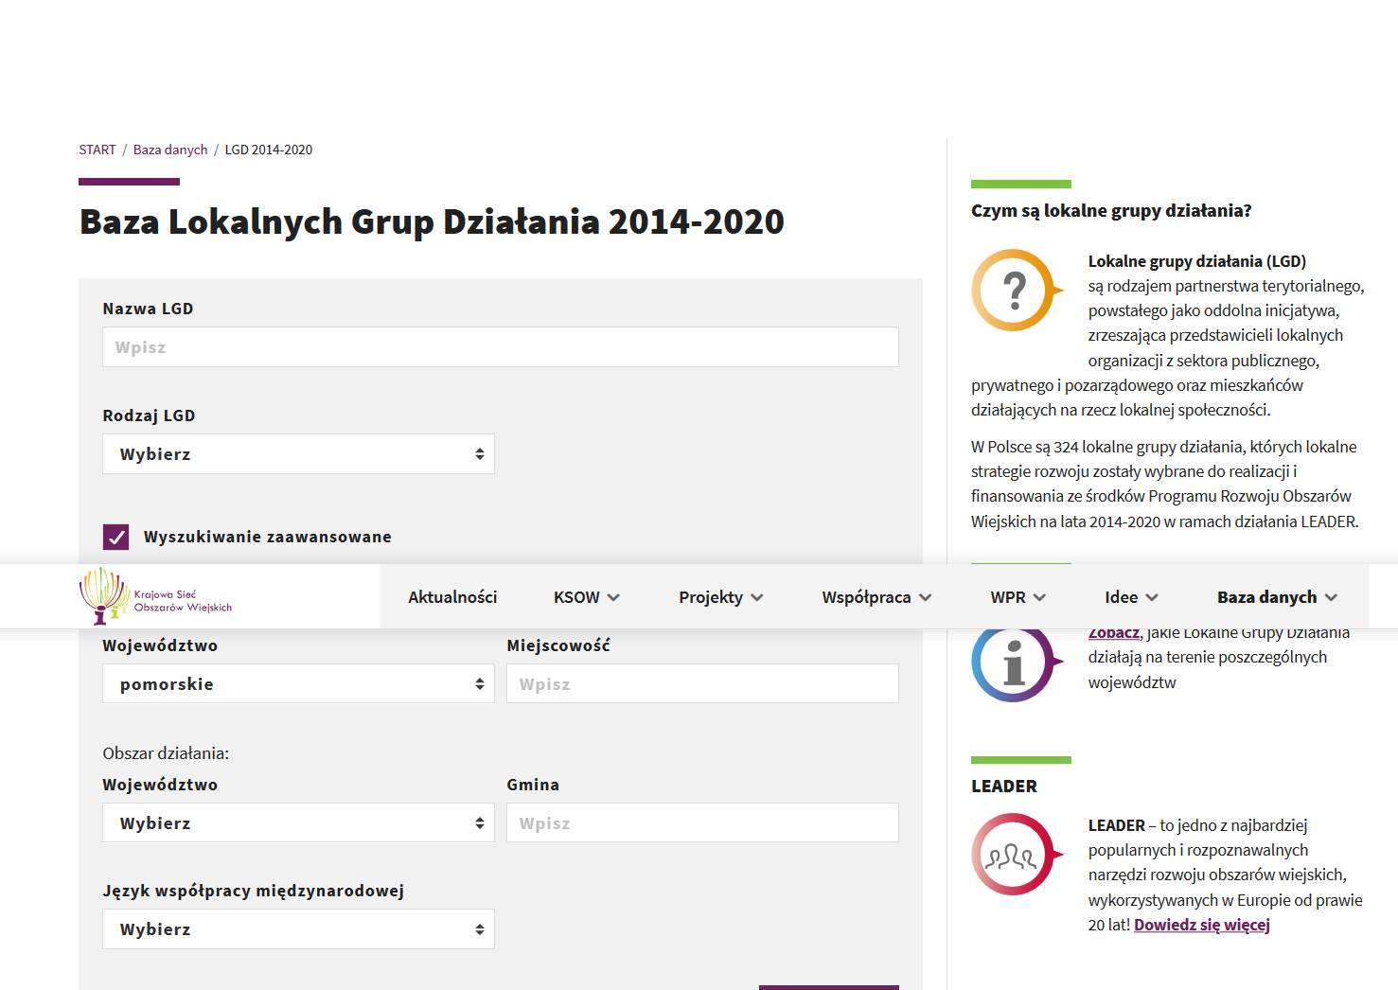
www.ksow.pl

Slide 31
Pierwszy Biznes – Wsparcie w Starcie II
Warunki pożyczki na założenie działalności gospodarczej:
wartość pożyczki – aktualnie do 113.631,20 zł (20-krotnośc przeciętnego wynagrodzenia),
okres spłaty do 7 lat,
karencja do 1 roku,
oprocentowanie 0,1 stopy redyskonta weksli NBP (na dzień 04.02.2021 r. to 0,011%) - dla pożyczek na podjęcie działalności gospodarczej polegającej na prowadzeniu żłobka lub klubu dziecięcego z miejscami integracyjnymi lub polegającej na świadczeniu usług rehabilitacyjnych dla dzieci niepełnosprawnych oraz dla poszukujących pacy opiekunów osób niepełnosprawnych,
0,25 stopy redyskonta weksli NBP (na dzień 04.02.2021 r. to 0,0275%) - dla pozostałych osób
brak opłat i prowizji za rozpatrzenie wniosku i obsługę pożyczki,
zabezpieczenie spłaty pożyczki – obligatoryjnie weksel własny in blanco pożyczkobiorcy oraz poręczenie wekslowe co najmniej dwóch osób fizycznych lub inne zaakceptowane przez pośrednika zabezpieczenie,
brak wymaganego wkładu własnego,

Slide 32
Kto może ubiegać się o pożyczkę na założenie działalności gospodarczej?
studenci ostatniego roku studiów wyższych,
poszukujący pracy absolwenci szkoły lub uczelni wyższej do 4 lat od ukończenia szkoły lub uzyskania tytułu zawodowego,
bezrobotni zarejestrowani w urzędzie pracy,
poszukujący pracy opiekunowie osób niepełnosprawnych.

Slide 33
W ramach pożyczki można finansować: - zakup środków trwałych, urządzeń, środków transportu niezbędnych do prowadzenia działalności - zakup materiałów, towarów i usług niezbędnych do rozpoczęcia działalności, - koszty stałe związane z prowadzeniem działalności do 6 miesięcy od jej podjęcia (np. czynsz wynajmu lokalu).
Umowa pożyczki zawierana jest po rozpoczęciu prowadzenia przez pożyczkobiorcę działalności. Pożyczkobiorca podejmuje działalność na podstawie pozytywnej oceny wniosku o pożyczkę.
Ważne! Środki z pożyczki nie mogą być wykorzystane na przejęcie działalności gospodarczej lub zakup od współmałżonka oraz najbliższego członka rodziny, a także na zakup od osób pozostających z wnioskodawcą we wspólnym gospodarstwie domowym. Nie można również sfinansować zakupu środka transportu przeznaczonego do transportu drogowego towarów – w przypadku gdy działalność gospodarcza będzie dotyczyć drogowego transportu towarów.

Slide 34
Doradztwo w ramach programu „Pierwszy biznes – Wsparcie w starcie II” dostępne jest dla:
osób ubiegających się o pożyczkę na podjęcie działalności gospodarczej w zakresie przygotowania wniosku o pożyczkę (maksymalnie 2 godz. na ubiegającego się o pożyczkę);
osób, które uzyskały już pożyczkę na podjęcie działalności gospodarczej z zakresu zakładania i prowadzenia działalności gospodarczej, form opodatkowania działalności gospodarczej, prowadzenia księgowości.
Pożyczkobiorca może skorzystać z usług szkoleniowych i doradczych w terminie do 6 miesięcy od daty podpisania umowy pożyczki na podjęcie działalności gospodarczej.
W przypadku skorzystania również z pożyczki na utworzenie miejsca pracy dla osoby bezrobotnej skierowanej przez Powiatowy Urząd Pracy, istnieje możliwość umorzenia części Twojej pożyczki na podjęcie działalności gospodarczej.
W celu skorzystania z bezpłatnych szkoleń należy zarejestrować się na stronie: www.pfp.com.pl/rejestracja, a następnie zapisać na wybrane szkolenie poprzez stronę: www.pfp.com.pl/szkolenia-i-doradztwo/aktualne-szkolenia/pomorskie

Slide 35
Gdzie zgłosić się o pożyczkę?
www.pfp.com.pl/pozyczki/wojewodztwo/pomorskie/rodzaj/start
Oddział Polskiej Fundacji Przedsiębiorczości w Gdańsku ul. Piwna 1/2, pokój nr 111, 80-831 Gdańsk, tel. 58 301 02 29, 784 317 998 Godziny otwarcia: Poniedziałek-Piątek 8:00-16:00
Oddział Polskiej Fundacji Przedsiębiorczości w Gdyni ul. Hutnicza 53, biuro nr C p. 205, 81-061 Gdynia, tel. 58 620 96 09, 728 970 389, 784 318 052 Godziny otwarcia: Poniedziałek-Piątek 8:00-16:00
Oddział Polskiej Fundacji Przedsiębiorczości w Słupsku ul. Jana Pawła II 1, pokój 223, 76-200 Słupsk, tel. 59 846 84 47, 664 981 645 Godziny otwarcia: Poniedziałek-Piątek 8:00-16:00
Oddział Polskiej Fundacji Przedsiębiorczości w Lęborku pl. Pokoju 8, pokój 5, 84-300 Lębork, tel. 59 333 00 06, 539 972 295 Godziny otwarcia: Wtorek, czwartek, piątek 8:00-16:00 Poniedziałek, środa - 9:30-17:30
.

Slide 36
Pożyczka Ogólnorozwojowa
Przeznaczona jest dla mikro i małych przedsiębiorstw na finansowanie przedsięwzięć gospodarczych o charakterze ogólnorozwojowym (inwestycyjnym, inwestycyjno-obrotowym, obrotowym) na terenie województwa pomorskiego.
Dla podmiotów funkcjonujących na rynku do 24 miesięcy maksymalna kwota pożyczki wynosi 300 tys. zł, oprocentowanie wynosi 4,61 %, prowizja 2%, a maksymalny okres spłaty to 60 miesięcy.
Pożyczki udziela Pomorski Fundusz Pożyczkowy Sp. z o. o.
Szczegóły oferty znajdują się na stronie: http://www.pfp.gda.pl/strona-87-pozyczka_ogolnorozwojowa.html

Slide 37
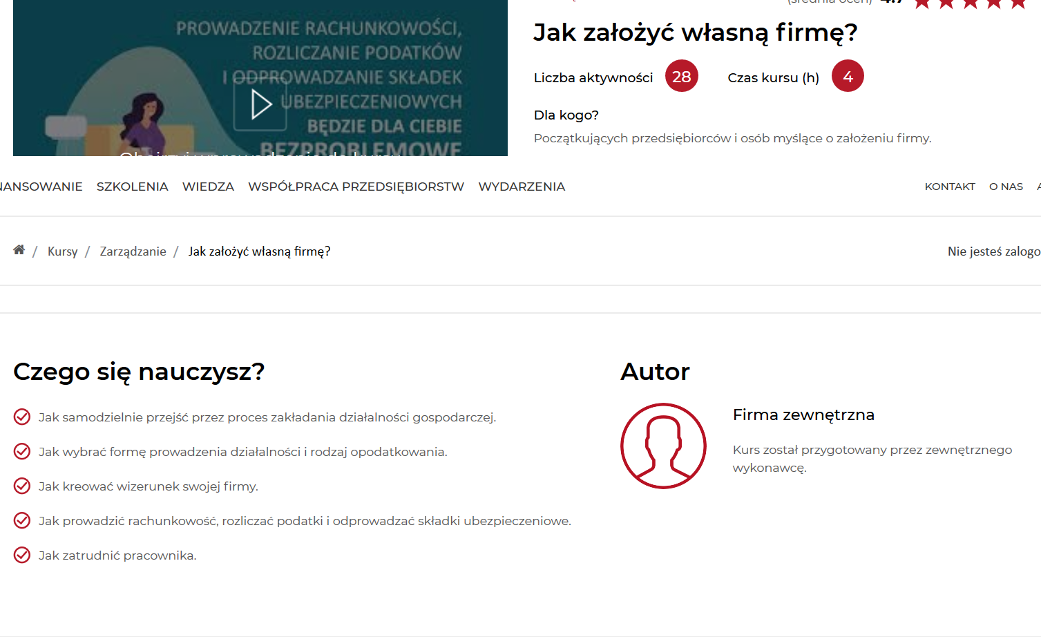
www.parp.gov.pl

Slide 38
Dziękuję za uwagę
Główny Punkt Informacyjny Funduszy Europejskich
ul. Augustyńskiego 1, 80-819 Gdańsk
tel. 58 326 81 47, 58 326 81 48, 58 326 81 52
e-mail: punktinformacyjny@pomorskie.eu
rpo.pomorskie.eu
Notes:
38

